Slide 1
DELFOS

Slide 2
¿Qué es DELFOS?
Delfos es la aplicación que permitirá gestionar Expediente y Documento Electrónico en aquellos procedimientos y departamentos tramitadores que no dispongan de aplicación para ello.
También podrá ser utilizada en aquellos procedimientos/servicios que, pese a disponer de una aplicación propia integrada con Expediente Electrónico, tengan en su “flujo de tramitación” unidades cuyas particularidades (complejidad de los documentos elaborados, por ejemplo) requieran que sus aportaciones al expediente electrónico se hagan fuera de la aplicación desarrollada.

Slide 3
¿Qué NO es DELFOS?
Delfos No es un tramitador de expedientes, es decir no nos permitirá definir flujos de tramitación dentro de la gestión de un expediente del procedimiento o servicio.
Tampoco nos proporcionará herramientas o plantillas para la generación de documentos.

Slide 4



Relación de Delfos con el resto de componentes de eA
APLICACIONES
SECTORIALES
DELFOS
INTERFAZ DIRECTO EE
SOLICITUDES Y TRÁMITES
GUÍA DE PROCEDIMIENTOS Y SERVICIOS
SANDRA: Gestión de Expedientes en Trámite (SGDE)
PRESENTADOR
WS-SANDRA
Semántica CARM por procedimientos
Organización / Permisos
Funcionamiento Solicitudes específicas / Presentador
Tramites Genéricos
Carpeta Ciudadana
Tipos de documentos
Control por el gestor / responsable
Etcétera
DEXEL
DEFINICIÓN DEL
EXPEDIENTE ELECTRÓNICO
Esquema ENI
-Alta documento
-Alta expedientes
-Puesta a disposición
-Etcétera
ARCHIVO REGIONAL
Gestión de Expedientes Archivados
(SGDA)
WS-INSIDE
MADRE
CSV-STORAGE
REPOSITORIO DOCUMENTAL

Slide 5
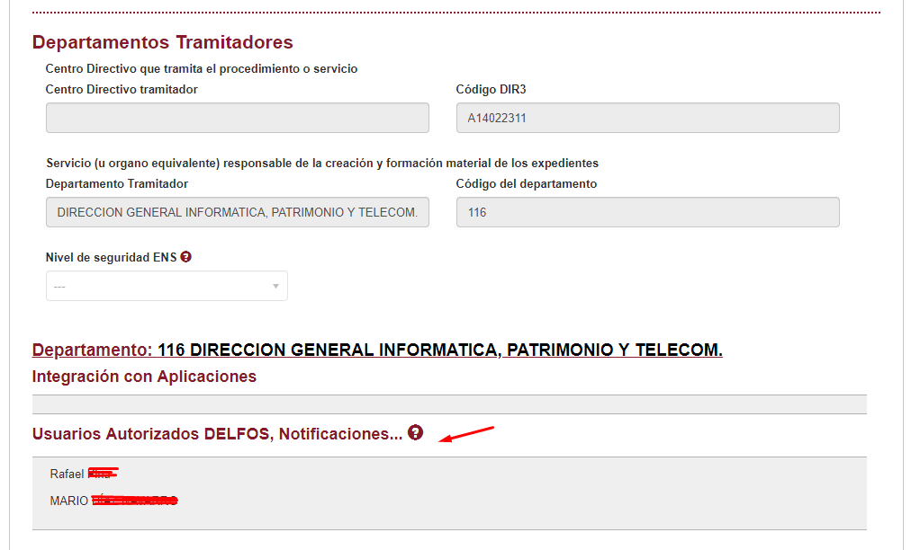
¿Quién y cómo se accede a DELFOS?
Delfos estará disponible para aquellos usuarios que estén definidos en DEXEL como “Usuarios Autorizados DELFOS, Notificaciones …” para un procedimiento/servicio determinado.
https://delfos-pru.carm.es
https://delfos.carm.es

Slide 6
¿QUÉ INFORMACIÓN CONTIENE DELFOS?
Delfos contiene toda la información relativa a los expedientes y documentos electrónicos de un procedimiento, servicio o serie documental y departamento tramitador correspondiente, dando acceso no solo al contenido de los mismos sino a los metadatos que le han sido asignados en base a la definición existente en DEXEL.
Así mismo Delfos nos informará de todos los eventos recibidos asociados al procedimiento/servicio/serie y departamento tramitador que estamos gestionando a través de la bandeja de entrada. También nos informará de los cambios de “fase” de un evento existente.
Un evento es cualquier “hecho” o “acción” que pueda suponer la inclusión de uno o varios documentos electrónicos en un expediente electrónico.

Slide 7
TIPOS DE EVENTOS
01-SOLICITUD PRESENCIAL: Las recogidas en las oficinas de Registro.
01e- SOLICITUD SEMIPRESENCIAL: Generado por un formulario electrónico para posterior entrega en Registro.
02-SOLICITUD SEDE ESPECIFICA: Las recogidas en los formularios específicos de los procedimientos.
03-SOLICITUD SEDE GENERICA: Las recogidas a través del formulario de solicitud genérica.
04-TRAMITE PRESENCIAL: Los trámites recogidos presencialmente en las oficinas de Registro. Aún NO DISPONIBLE.
05-TRAMITE GENERICO: Los trámites recogidos a través del formulario genérico de trámites.
06-TRAMITE ESPECIFICO: Los trámites recogidos a través de formularios específicos de trámites (Si existen).
07a-NOTIFICACION OBLIGADOS: Las notificaciones realizadas a obligados dentro de este procedimiento/servicio en el canal DEH. NO DISPONIBLE
07b-NOTIFICACION VOLUNTARIOS: Las notificaciones realizadas a no obligados que hayan optado por la notificación electrónica dentro de este procedimiento/servicio en el canal comparecencia en Sede. NO DISPONIBLE.
07c-NOTIFICACION PAPEL: Las notificaciones realizadas a no obligados que NO hayan optado por la notificación electrónica dentro de este procedimiento/servicio en el canal Sede/Papel. . NO DISPONIBLE.
08-COMUNICACION INTERESADO: Las comunicaciones realizadas dentro de este procedimiento/servicio por correo electrónico y/o SMS. NO DISPONIBLE.
09-FIRMA: Las peticiones de firma a través de Portafirmas o firma de sello dentro del procedimiento/servicio y departamento tramitador.
10-CERTIFICADO: Las peticiones de certificados de interoperabilidad realizadas dentro del procedimiento/servicio .
11-COMUNICACIÓN INTERIOR DE SALIDA: El envío de Comunicaciones Interiores entre procedimientos y/o departamentos diferentes para la remisión de documentos y anexos de un expediente.
12-COMUNICACIÓN INTERIOR DE ENTRADA: La recepción de Comunicaciones Interiores entre procedimientos y/o departamentos diferentes para la remisión de documentos y anexos de un expediente.

Slide 8
ESTADOS DE UN EVENTO
01-PENDIENTE DE LEER: Nos indica que aún no hemos gestionado este evento.
02-LEIDO: Será el estado en el que debemos dejar un evento tras haberlo gestionado.
03-ERROR DE ASIGNACION: Será el estado en el que, por ejemplo, dejaremos una solicitud o trámite que por error se nos ha asignado.
Quedarán también en este estado las comunicaciones interiores rechazadas.
04-REASIGNADO : Será el estado en el que quede un estado que ha sido remitido desde otra unidad por considerar esta que la asignación fue errónea.

Slide 9
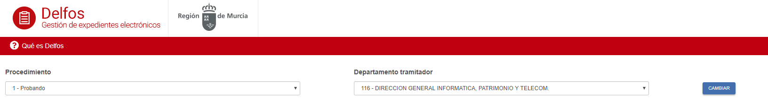

DELFOS: SELECCIÓN DE PROCEDIMIENTO Y DEPARTAMENTO A GESTIONAR
Una vez autenticados, Delfos nos ofrece para selección la lista de procedimientos/servicios y departamentos de los que somos Usuarios Autorizados en DEXEL:
Si un usuario no está autorizado en ningún procedimiento/servicio y departamento se mostrarán estas listas vacías por lo que no se tendrá acceso a ningún expediente o documento electrónico.
Para seleccionar un nuevo procedimiento y departamento pulsar

Slide 10
PESTAÑAS EN DELFOS
EVENTOS: Muestra los eventos recibidos en la bandeja de entrada del procedimiento y departamento seleccionado.
  Asociado a cada evento se incluyen en el bloque inferior los documentos relacionados.
EXPEDIENTES: Muestra los expedientes electrónicos creados para el procedimiento y departamento seleccionado.
  Asociado a cada expediente se incluyen en el bloque inferior los documentos contenidos en el expediente.
DOCUMENTOS: Muestra los documentos electrónicos creados para el procedimiento y departamento seleccionado.
  Asociado a cada documento se incluyen en el bloque inferior el expediente que los contiene.

Slide 11
FUNCIONALIDADES BÁSICAS DE UNA PESTAÑA
Configuración del nº de elementos a mostrar en cada bloque.
Configuración de qué columnas quiero visualizar en cada bloque.
Configuración de en qué orden quiero ver las columnas visualizadas.
Filtrado por fecha y/o estado.
Ordenación de los resultados por cualquier campo de la tabla.
Exportación a Excel de eventos, expedientes o documentos.

Slide 12
ACCIONES SOBRE UN EVENTO
Ver Más Info: Nos muestra una ventana con toda la información asociada al evento.
Marcar como Leído.
Marcar como Pendiente.
Marcar como Rechazado.
Incorporar a Expediente los documentos asociados.
Aceptar Comunicación Interior
Rechazar Comunicación Interior
Contestar a Comunicación Interior
No todas las acciones están disponibles para todos los eventos.

Slide 13
ACCIONES SOBRE UN DOCUMENTO
Consultar documento (incluye Metadatos): Nos muestra una ventana con toda la información asociada al documento correspondiente, incluyendo los metadatos asignados al documento electrónico en SANDRA.
Obtener documento: Nos abrirá en una nueva ventana del navegador el documento seleccionado.
Visualizar documento: Nos abrirá en una nueva ventana del navegador la visualización del documento electrónico seleccionado, incluyendo en la primera página los metadatos almacenados para este documento electrónico.
Obtener Copia Auténtica: Nos permite obtener copia auténtica de documentos DA firmados. Nota: En la actualidad solo disponible para documentos firmados con Portafirmas.

Slide 14
ACCIONES SOBRE UN EXPEDIENTE
Consultar expediente (incluye Metadatos): Nos muestra una ventana con toda la información asociada al expediente correspondiente, incluyendo los metadatos asignados al expediente electrónico en SANDRA.
Obtener expediente: Nos abrirá en una nueva ventana el índice del expediente seleccionado.
Modificar Expediente: Nos permite modificar el nombre natural del expediente, la lista de interesados o el estado del mismo .
Crear Carpeta: Nos permite crear carpetas dentro de nuestro expediente para organizar los documentos que lo forman.

Slide 15
OTRAS ACCIONES
Crear nuevo expediente: En el procedimiento/servicio y departamento que estoy tramitando.
  Especialmente importante en los expedientes de oficio o en los expedientes papel actuales.
Incorporar nuevo documento original: A través de Portafirmas, a un expediente y carpeta.
Incorporar nuevo documento otros: Documentos no firmados a un expediente y carpeta.

Slide 16
FASES DE UN EVENTO
La fase de un evento refleja las etapas por las que puede pasar un evento. No todos los eventos son “síncronos”, es decir que no reciben respuesta inmediata tras su “invocación”. Es la fase la que nos indicará en qué punto se encuentra la petición correspondiente al evento.
"00-SIN EFECTO" (La presentación no se ha completado. Estos eventos no son visibles por el gestor).
"01-INICIADA" (La presentación se ha completado)
"02-COMPLETADA" (Se han incorporado los documentos asociados a la solicitud iniciada)
"03-FIRMA SOLICITADA" (Se ha realizado la petición de firma)
"04-FIRMA REALIZADA" (Se ha realizado la firma del documento)
"05-FIRMA RECHAZADA" (Se ha rechazado la petición de firma)
"06-FIRMA ANULADA" (Se ha anulado la firma realizada)
"07-COMUNICACION ENVIADA" (Se ha enviado la CI)
"08-COMUNICACION LEIDA" (Se ha aceptado la CI recibida)
"09-COMUNICACION RECHAZADA" (Se ha rechazado la CI recibida)
"10-COMUNICACION INTERESADO ENVIO" (Se ha enviado una comunicación (SMS/Email) a un interesado)
"11-NOTIFICACION ENVIADA" (Se ha enviado una notificación electrónica)
"12a-NOTIFICACION ACEPTADA" (Se ha leído la notificación electrónica)
"12b-NOTIFICACION ACEPTADA MANUAL" (Nos permitirá distinguir las notificaciones aceptadas que hemos actualizado a partir de los datos de notificaciones postales).
"13-FIRMA REALIZADA PARCIALMENTE" (Se ha firmado, pero no completamente, un documento que incluía varios firmantes)

Slide 17
FASES DE UN EVENTO
"14-PENDIENTE DE PAGO" (Se ha hecho una presentación que tiene un pago pendiente de realizar)
"15-PAGADO PARCIALMENTE" (Se ha hecho una presentación que incluía varios pagos y no todos se han realizado)
"16-PAGADO SIN VERIFICAR"(Se ha hecho una presentación que tiene un pago pendiente de verificar (Se ha acreditado aportando un documento))
"17-PAGADO" (Se ha hecho una presentación que tiene el pago asociado realizado)
"18-EXENTO DE PAGO" (Se ha hecho una presentación que está exenta de pago aunque el procedimiento si tiene tasas asociadas)
"19-PAGO BONIFICADO" (Se ha hecho una presentación que tiene un pago pero bonificado al 100%)
"20a-NOTIFICACION REHUSADA" (Respuesta notificación con certificado rechazo/caducidad recibido)
"20b-NOTIFICACION REHUSADA MANUAL" (Respuesta notificación con certificado rechazo/caducidad recibido)
"21a-NOTIFICACION EXPIRADA" (Notificación fallida: problemas en solicitud o envío)
"21b-NOTIFICACION EXPIRADA MANUAL" (Notificación fallida: problemas en solicitud o envío)
"22-NOTIFICACION ERRONEA" (Notificación fallida: problemas en solicitud o envío)
Algunas de estas fases no tienen significado más que para determinados tipos de eventos.

